Slide 1


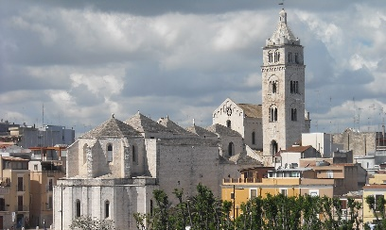
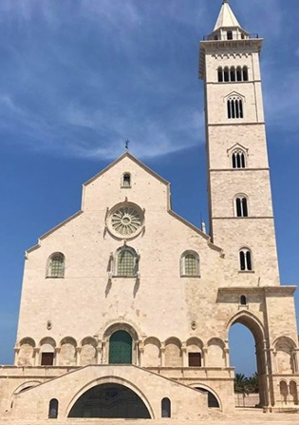

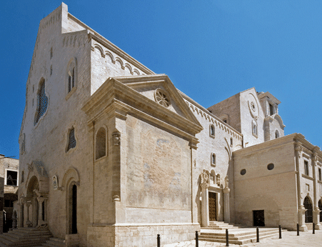

Panoramica
e
Interazioni con la diocesi
13 e 14 ottobre 2023

Slide 2
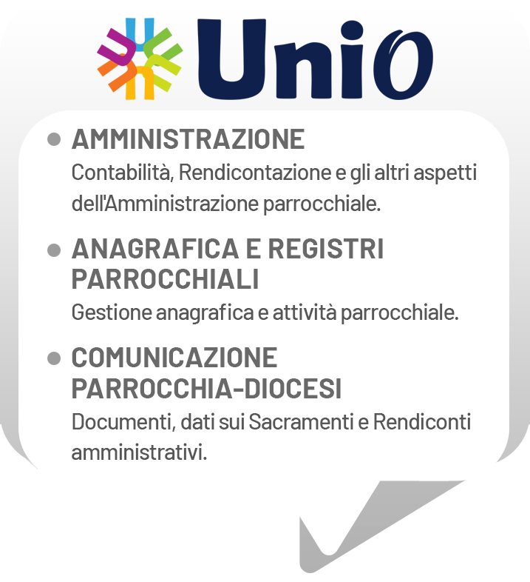

Unio è un software gestionale diocesano realizzato per aiutare il parroco e i suoi collaboratori ad ottimizzare la gestione della contabilità e di alcuni dati di interesse per la parrocchia. Unio è la nuova versione cloud di Sipa e Sportello Diocesi Parrocchie
Arcidiocesi di Trani-Barletta-Bisceglie – 13 e 14 ottobre 2023

Slide 3











SidiOpen/WebSidi
Lo scenario complessivo
Utenti interni diocesani
Comunicazione istituzionale
su web
Utenti Internet
+
Iscrizioni eventi
locale
DIOCESI
Flussi diocesi-parrocchie
PARROCCHIE
Comunicazione istituzionale su web
locale
locale
Utenti interni delle varie parrocchie
Arcidiocesi di Trani-Barletta-Bisceglie – 13 e 14 ottobre 2023

Slide 4


















SidiOpen/WebSidi
WebSidi - Ecosistema di moduli «interni» ed «integrati»
Anagrafica
Cancelleria
Contabilità
8xmille
Istruzione RC
Avvalentesi
Beni Culturali
Lasciti/Legati
Missionari
Pratiche
Parrocchie
Beni Immobili
Enti
Persone
Agenda Diocesana
Rendiconti
Sacramenti
Documenti
Arcidiocesi di Trani-Barletta-Bisceglie – 13 e 14 ottobre 2023
Dicembre 2021 – pag. 4

Slide 5

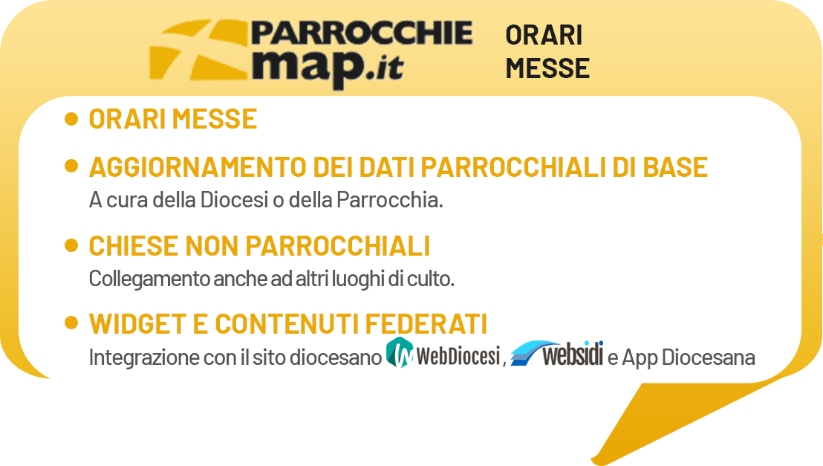
Orarimesse è un sistema diocesano realizzato per aiutare le diocesi e i parroci a pubblicare gli orari messe in un portale centralizzato e coordinato con il supporto di un sistema di gestione avanzato. Orarimesse è la nuova versione di pmap
Arcidiocesi di Trani-Barletta-Bisceglie – 13 e 14 ottobre 2023

Slide 6
Un progetto diocesano
PIATTAFORMA IN CLOUD
UNICA AUTENTICAZIONE CENTRALIZZATA
NIENTE INSTALLAZIONE, BACKUP E RIPRISTINO DATI
GESTIONE AUTOMATIZZATA NEL CASO DI CAMBIO PARROCO
COMUNICAZIONI VERIFICATE CON LA DIOCESI (SACRAMENTI, RENDICONTO…)
DATI UNICI, AGGIORNATI E ALLINEATI CON LA DIOCESI E CON ALTRE FONTI UFFICIALI
AGGIORNAMENTI E ATTIVAZIONE NUOVI SERVIZI AUTOMATICI
MODULI e SERVIZI
ANAGRAFICA AMMINISTRAZIONE
AUTORIZZAZIONI UTENTI COMUNICAZIONI (Rendiconti, Sacramenti)
BACHECA CONDIVISIONE DOCUMENTI
ORARI MESSE ISCRIZIONI ONLINE
… E ALTRO … DATI IMMOBILI
Arcidiocesi di Trani-Barletta-Bisceglie – 13 e 14 ottobre 2023

Slide 7
Moduli e servizi
ANAGRAFICA
ANAGRAFICA PARROCCHIALE
FAMIGLIE
GRUPPI PARROCCHIALI
ISTRUTTORIA MATRIMONIALE
SACRAMENTI e INVIO SACRAMENTI IN DIOCESI
AMMINISTRAZIONE
CENTRALIZZAZIONE PIANO DEI CONTI (FORNITO DALLA DIOCESI)
GESTIONE MULTIAZIENDALE con la possibilità di avere più esercizi in linea
PERSONALIZZAZIONE del TERZO livello del Piano dei Conti delle parrocchie per adattarlo alle proprie esigenze.
CONTABILITA’ SEMPLIFICATA o IN PARTITA DOPPIA
RENDICONTO e INVIO RENDICONTO IN DIOCESI
Arcidiocesi di Trani-Barletta-Bisceglie – 13 e 14 ottobre 2023

Slide 8

Aspetto Tecnico
Economico
Preparazione
Diffusione
Elaborazione
Preparazione del piano dei conti
Diffusione alle parrocchie
Raccolta dati
Approvazione
progetto
Predisposizione Rendiconto
Conversione dati
Elaborazione dati
Sidi in Terminal Server
Coinvolgimento delle parrocchie
Formazione
Analisi dati
Costi a carico della diocesi
Creazione utenti
Assistenza e accompagnamento
Arcidiocesi di Trani-Barletta-Bisceglie – 13 e 14 ottobre 2023

Slide 9

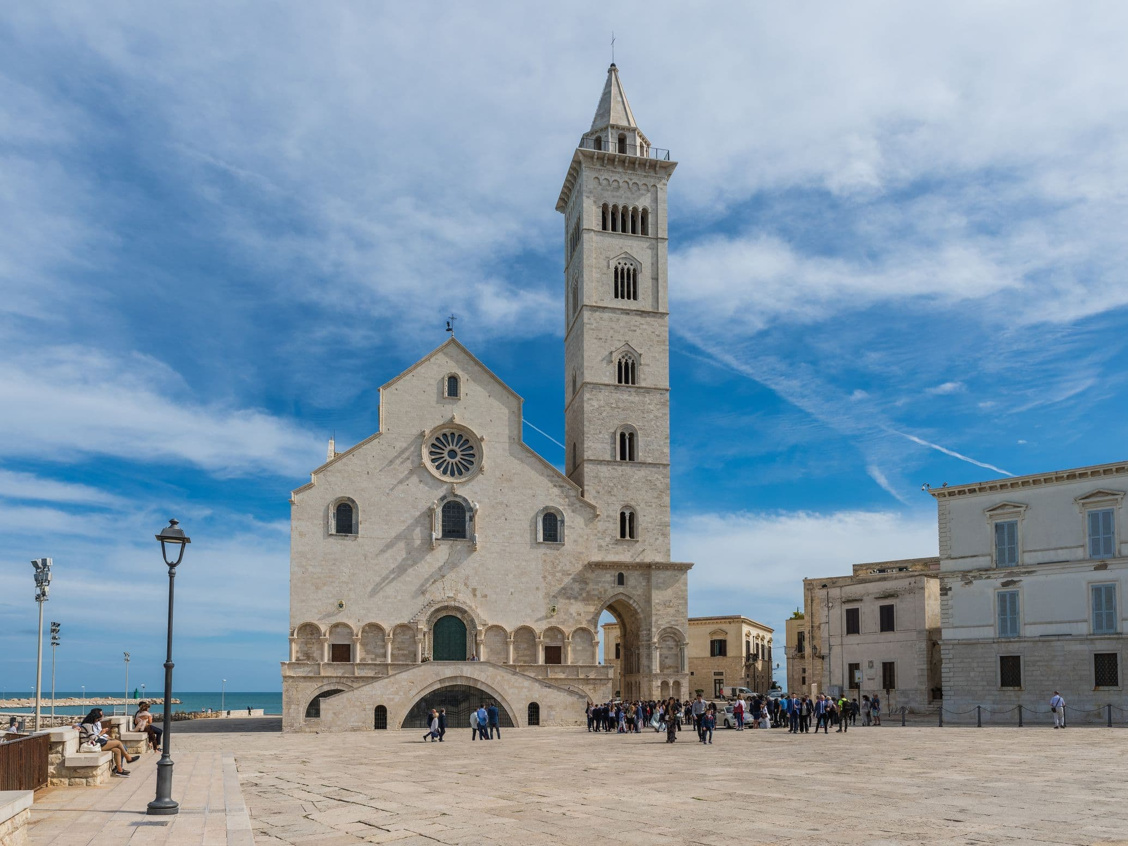

Progettazione
Ruolo centrale della diocesi
Formazione
Accompagnamento
Supporto
Arcidiocesi di Trani-Barletta-Bisceglie – 13 e 14 ottobre 2023

Slide 10

Grazie

